Slide 1
Workshop “Challenges of Networking Libraries Services” Universidade Federal de Santa Catarina - UFSC 01 de outubro de 2013
Desafios do trabalho em projetos integrados: experiência da USP em parcerias internas e externas
Profa. Dra. Sueli Mara S.P. Ferreira
Sistema Integrado de Bibliotecas
Universidade de São Paulo

Slide 2
Pauta
Breve introdução ao contexto SIBiUSP
Projetos integrados com unidades internas à USP
Ecosistema Informação USP
Projetos integrados com unidades externas à USP
Impactos sociais

Slide 3
CONTEXTO DO SIBiUSP

Slide 4
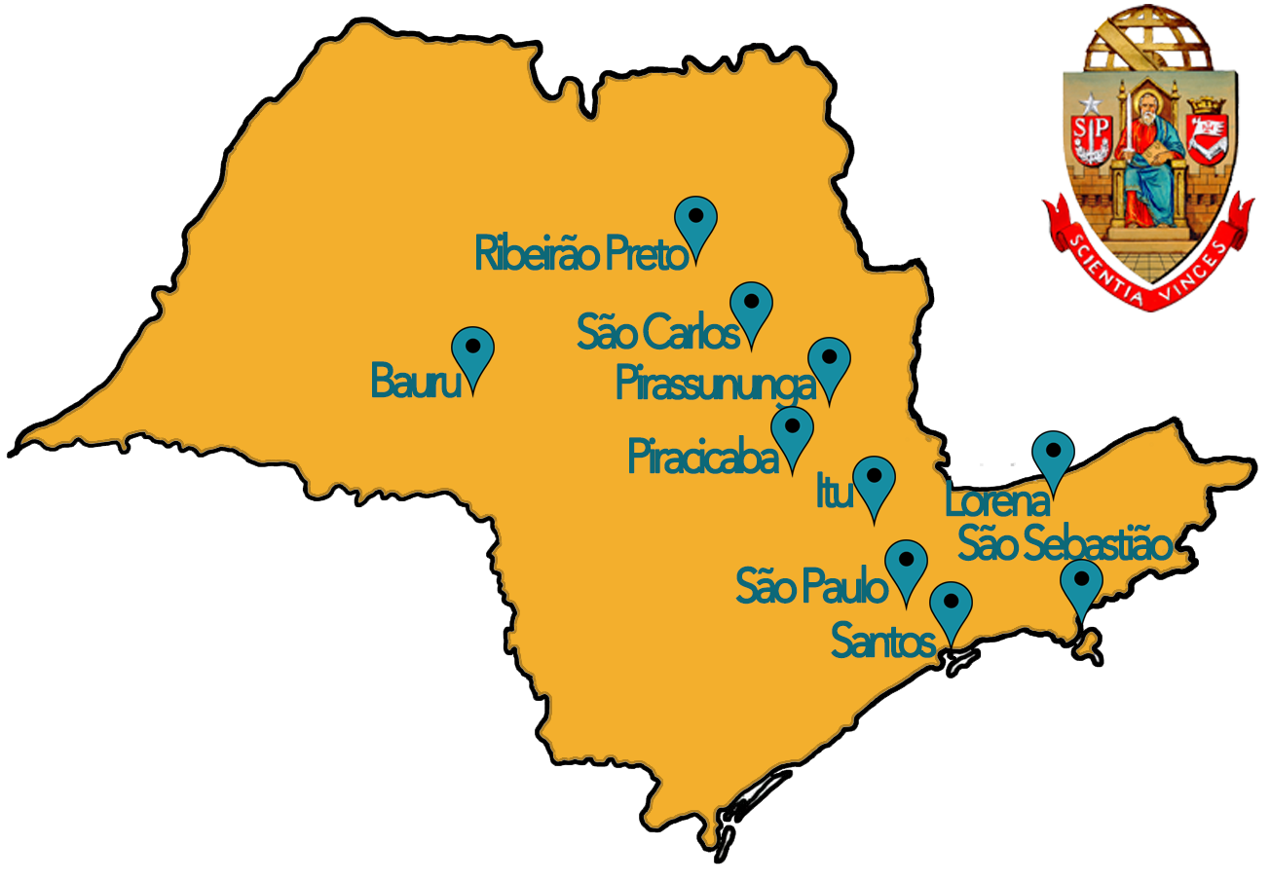
Distribuição Geográfica

Slide 5
A USP em números
Docentes/Pesquisadores
Alunos
Graduação => 57.902
Pós-Graduação => 27.795
Aluno extensão
Funcionários
Cursos
Graduação: 247 |Pós-Graduação: 319 (mestrado) | 308 (doutorado)
Produção Intelectual/ano
Teses/Dissertações: 5.631
Trabalhos publicados: 27.292
5.940
Servidores => 16.512
Extensão => 35.000

Slide 6
SIBiUSP em números
74 Bibliotecas - Equipe ≅ 1000
Ciências Humanas
Ciências Exatas e Tecnologia
Ciências Biológicas
Circulação + 1.5 milhões
Consultas + 1.9 milhões
Download + 14milhões

Slide 7
SIBiUSP em números
COLEÇÃO IMPRESSA
Livros: 2.4 milhões
Fascículos de Periódicos: 7.893.337
Outros materiais: 220 mil
Teses: 255 mil

Slide 8
SIBiUSP em números
COLEÇÃO DIGITAL
Ebooks : 270mil
Títulos Periódicos: 45mil
Acervo digitalizado: (?)
Teses USP: 60 mil

Slide 9
Focos de atuação
Aumentar a visibilidade e acessibilidade da produção USP
Desenvolver competências
informacionais na comunidade USP
Gerenciar recursos informacionais impressos e digitais

Slide 10
Aumentar a visibilidade e acessibilidade da produção USP

Slide 11
Programas integrados
Biblioteca Digital de Teses e Dissertações
Portal de Revistas USP
Biblioteca Digital da Produção Intelectual da USP
Biblioteca Digital de Obras Raras e Especiais
Bibliotecas temáticas

Slide 12
Biblioteca Digital de Teses e Dissertações

Slide 13
Biblioteca Digital de Teses e Dissertações
Conteúdo
Dissertações - 25.131 Teses - 16.476 Livre Docência - 257
TOTAL - 41.864
Participa da BDTD Nacional - IBICT
1ª. em visitação no país

Slide 14
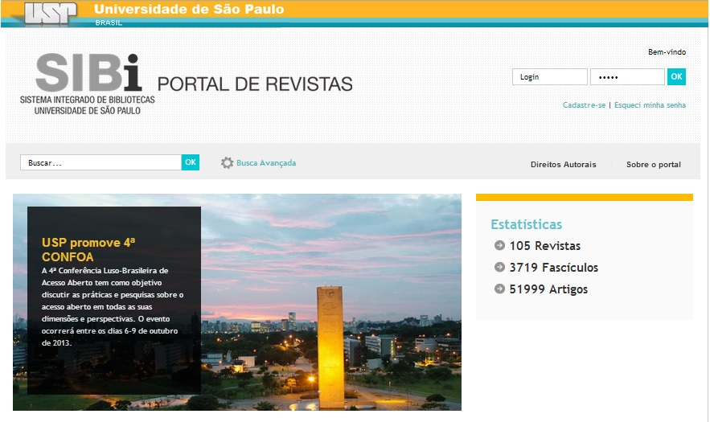
Portal das Revistas Científicas USP
www.revistas.usp.br

Slide 15
Programa de Apoio às Revistas USP
Portaria 1935/86 – Regimento 2006
2011-2012 - Necessidade de
redefinir o escopo de atuação do Programa para o cumprimento efetivo da sua missão de apoiar as publicações científicas da USP nos aspectos de qualidade e mérito e fomentar uma política editorial para a USP em que os diversos atores envolvidos na produção dos periódicos científicos tenham níveis diferenciados de responsabilidade e metas comuns a serem cumpridas.
Orçamento 2013 – R$ 6 milhões

Slide 16
Programa de Apoio às Revistas USP
200 títulos correntes
Revistas Credenciadas (105 títulos = 51.999 artigos)
Portal USP (58 títulos)
SciELO (26 títulos)
Scopus (22 títulos)
Web of Science/ISI (12 títulos, também no SCOPUS)
JCR (10 títulos)
Apoio/fomento segundo impacto social e científico

Slide 17
Portal de Revistas da USP
Portal em OJS (Open Journal System)– Lançamento em 22 de outubro de 2012: www.revistas.usp.br
Aquisição DOI e iThenticate
Protocolo SWORD
Biblioteca Digital da Produção Intelectual da USP
Instituições parceiras
Indexação das revistas no Portal de Busca Integrada do SIBiUSP
Licitação única
Serviços de tradução (nacional e internacional)
Preparação de XML segundo a DTD do PubMed Central (standard internacional para todas as áreas)

Slide 18
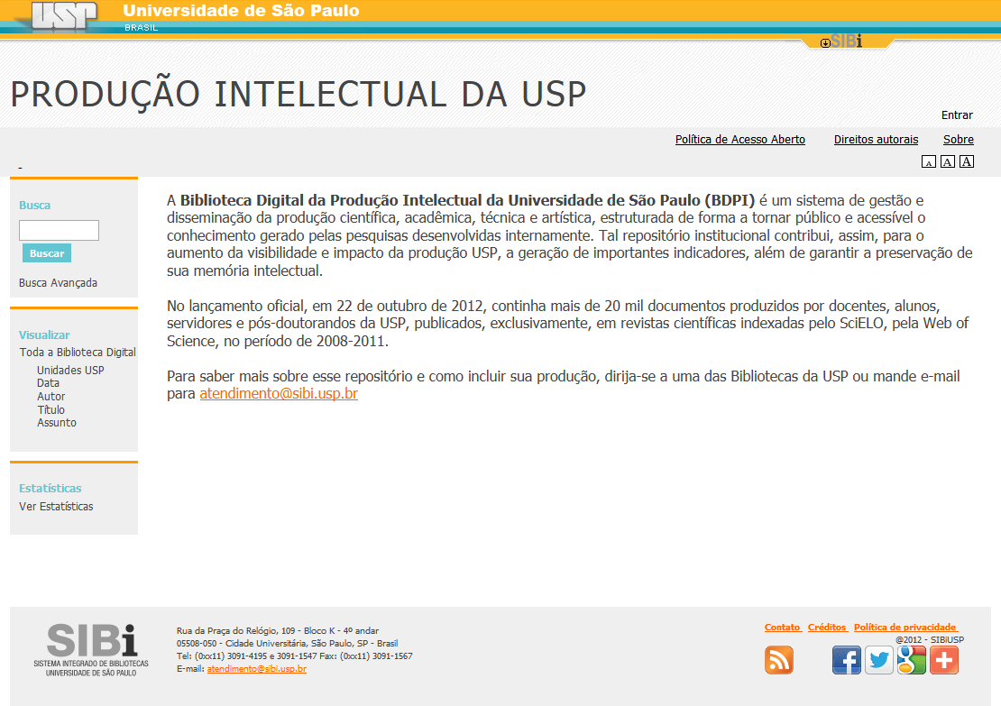
Bibioteca Digital da Produção Intelectual - BDPI
www.producao.usp.br

Slide 19
BDPI – USP
Resolução nº 2858, de 01-02-1985
Resolução nº 6444, de 22-10-2012
Dispõe sobre diretrizes e procedimentos para promover e assegurar a coleta, tratamento e preservação da produção intelectual gerada nas Unidades USP e pelos Programas Conjuntos de Pós-Graduação, bem como sua disseminação e acessibilidade para a comunidade.
Produção Intelectual
científica / artística / técnica / acadêmica

Slide 20
BDPI – USP
Acesso ao texto completo
Questões de direitos autorais
Acesso aberto / Restrito IP/USP / Restrito total
Estudos bibliométricos
indicadores de qualidade
Impacto na ciência
Internacionalização (Inclui autores externos identificados)
Atualização em tempo real
SWORD
Integração com redes sociais / ORCID / Researcher ID / Lattes

Slide 21
BDPI – USP
Autoarquivo
Currículo USP
LATTES
BDPI
USP
DEDALUS/Banco de dados
Bibliográfico da USP
Biblioteca arquiva
FEDERAÇÃO DE BD´S USP
Atualização automática
Protocolo SWORD
GOOGLE ACADÊMICO
METABUSCADORES DIVERSOS
(OAISTER dentre outros)

Slide 22
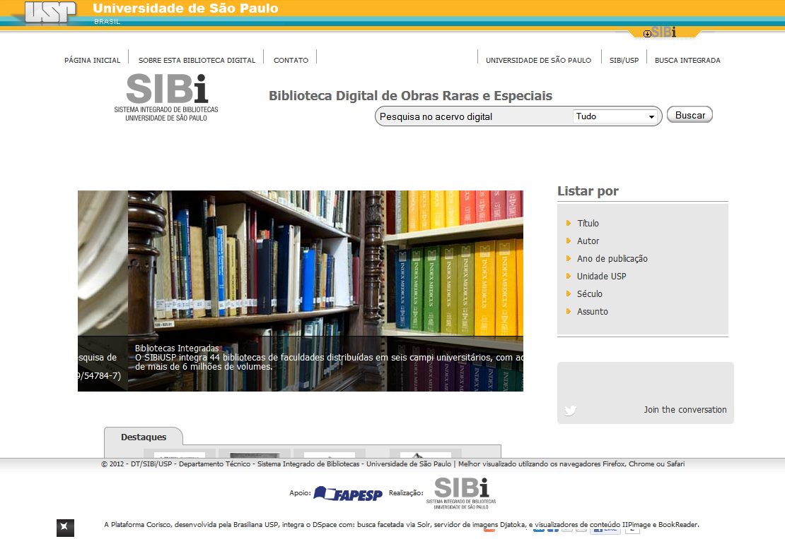
Biblioteca Digital de Obras Raras e Especiais - BORE
www.bore.usp.br

Slide 23
Obras Raras e Especiais
Criação de um espaço adequado de guarda, preservação e exposição das Obras Raras da USP
Procedimentos para uso do espaço das Obras Raras da USP
Política de Digitalização para a USP
Política de Preservação Digital para a USP

Slide 24
Obras Raras – Laboratório Digitalização
Projeto FAPESP nº 2009/54784-7
CRUESP Bibliotecas: UNESP, UNICAMP e USP
USP: 2.359 obras raras de ciências biológicas
Resultado:
PDF para usuários (OCR)
TIFF para preservação
Navegação por obra no todo e coleções selecionadas de imagens
Estimativa: 30TB de arquivos digitais gerados

Slide 25
Oficinas móveis e itinerantes
Digitalização da Produção Cientifica da USP in loco: oficinas em containers móveis e itinerantes.
Objetivo: digitalização, tratamento e armazena-mento, via web, da coleção completa das revistas científicas, das teses e dissertações publicadas pela USP.
Projeto FINEP - Chamada Pública 01/2011 - Core Facilities - área de Humanidades - parceria PRP

Slide 26
Oficinas móveis e itinerantes
FOCO NA PRODUÇÃO USP – início pelas revistas
Comemoração centenária
Revista de Medicina – 100 anos
O Bisturi – 100 anos
Revista de Direito – 120 anos
Coleção das Revistas publicadas pela USP desde 1893
488 títulos = 8.162 fascículos = 7.807.408 páginas

Slide 27
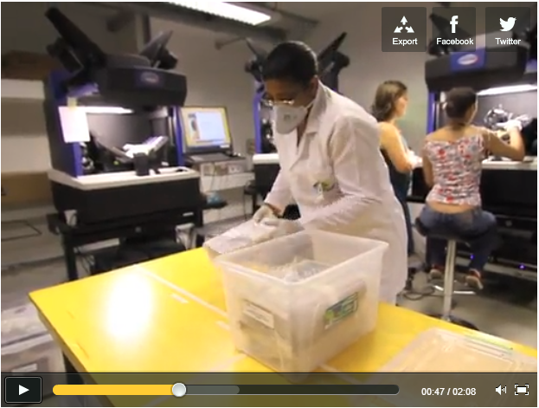
Laboratório de Digitalização
www.dailymotion.com/sibiusp

Slide 28
Bibliotecas temáticas
Brasiliana Digital
Infonauta
eAulas
IPTV
Parcerias com instituições externas –Psicologia, Odontologia,
BV´s

Slide 29
Desenvolver competências informacionais na comunidade USP

Slide 30
Workshops de Escrita Científica
www.workshop.sibi.usp.br

Slide 31
Redação Científica
Workshops:
2011 – 21 Workshops (Biológicas e Exatas)
2012 – 13 Workshops (Biológicas, Exatas e Humanas)
2013 – 7 Workshops (Biológicas, Exatas e Humanas) [Previstos para o 1º. Semestre]
Oficinas de 16 horas distribuídas em 2 dias
1603 participantes – maioria doutorandos e docentes
O papel das Bibliotecas
Bibliotecários designados para acompanhamento e assistência à publicação científica

Slide 32
Ética na pesquisa
Pesquisa “Percepção de Plágio entre estudantes”
Programa Prevenção de Plágio
Software para uso por docentes – Turn It In
Programa Detecção de Plágio
Software para uso por editores - iThenticate

Slide 33
Gerenciar recursos informacionais impressos e digitais

Slide 34
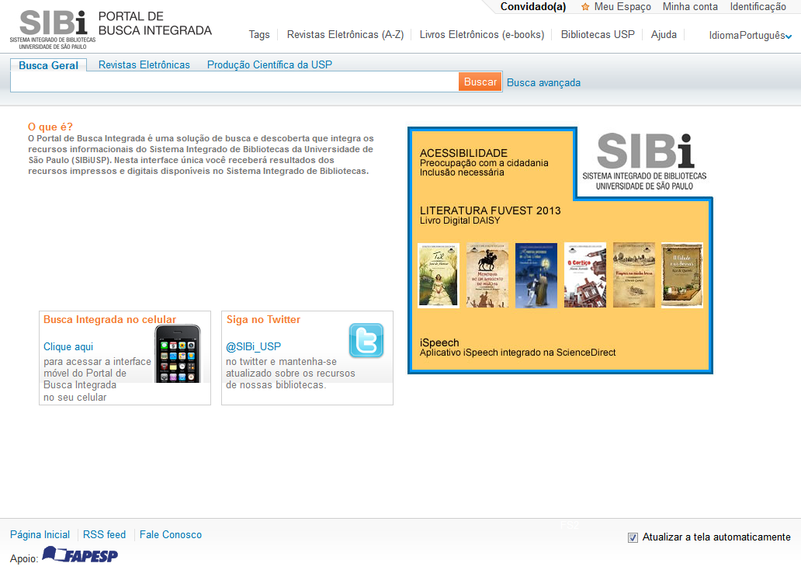
Portal de Busca Integrada
www.buscaintegrada.usp.br

Slide 35
Portal de Busca Integrada
SISTEMA DE BUSCA UNIFICADO COM ACESSO FACILITADO:
banco Dedalus, bibliotecas Digitais (BDs) da Universidade (Produção Intelectual, Revistas, Obras Raras e Especiais, dentre outras)
revistas e bases de dados assinadas pelo SIBiUSP e CAPES
bases de dados de acesso aberto (arXiv, Scielo, Project Gutenberg , Repositórios Institucionais entre outras)
OBJETIVOS:
promover o acesso integrado a fontes de informações impressas e digitais certificadas, independente do formato e da localização
aumentar a visibilidade da produção intelectual da USP
gerenciar os recursos dos acervos eletrônicos e impressos

Slide 36
Portal de Busca Integrada
Características:
Renovação, empréstimo e acesso ao texto completo
Sistema de recomendação, inserção de resenhas e tags
Controle total da conta do usuário:
Acompanhamento, Reserva, Renovação, Espaço pessoal para armazenamento de referências etc.
Princípios de Web semântica
Recursos de FRBR e deduplicação

Slide 37
Ecosistema informação USP

Slide 38
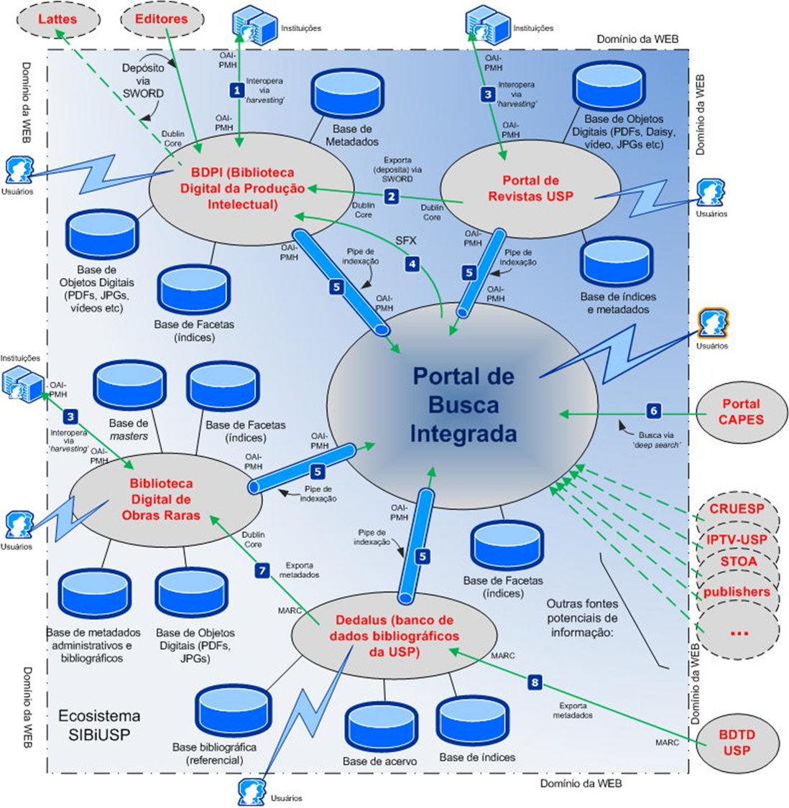

Slide 39
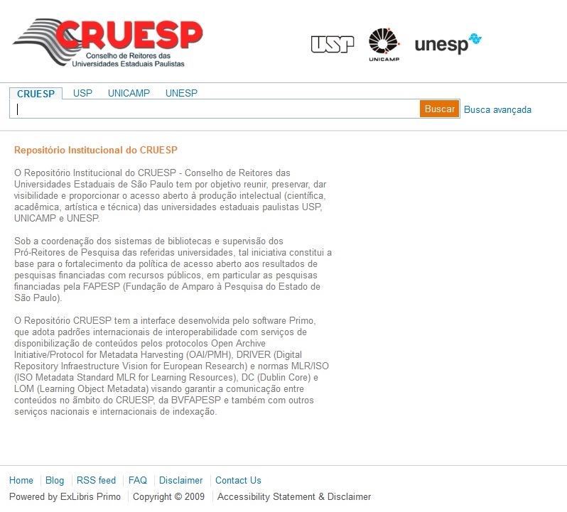
Repositório Institucional CRUESP

Slide 40
Repositório Institucional CRUESP
CRUESP – Conselho dos Reitores das Universidades Estaduais Paulistas
Metodologia de trabalho integrado com as equipes bibliotecárias : SIBi/USP, BC/Unicamp e CGB/UNESP
Conselho Científico composto pelos Pró-Reitores de Pesquisas
Apoio FAPESP
BV/Fapesp
Portal SciElo

Slide 41
Repositório Institucional CRUESP
Repositório institucional
Dspace – versão XMLUI – 3.01 individuais
Primo – integração CRUESP
Envolvimento dos setores de informática das universidades – banco único de autor
Mapeamento automático de trabalhos em co-autoria
Compartilhamento sistemático dos desenvolvimentos individuais
Parcerias com fornecedores de conteúdos – SciELO, BioMedCentral, IEEE, PLOS etc

Slide 42
Impactos sociais

Slide 43
Resultados esperados
Compartilhamento de experiências
Integração entre distintas unidades locais, regionais, nacionais e internacionais
Impacto na internacionalização
Ascenção nos Rankings Universitários
Modernização das bibliotecas
Preservação do patrimônio paulista

Slide 44
OBRIGADA
Facebook.com/sibiusp
@SIBiUSP
atendimento@usp.br

